Slide 1

La méthode APTE
APplication aux Techniques d' Entreprise

Slide 2
Sommaire
I. Présentation de la méthode
  1) Qu’est ce que la méthode APTE
    Origines
    Concept général de la méthode
  2) Intérêts économiques
II. Démarche et concepts d’APTE
  1) Les différentes approches
  2) Les étapes de la démarche
    Exprimer les buts de l'étude et ses limites
    Exprimer les services à rendre par le Cahier des Charges fonctionnel
    Élaborer le plan d'action
    Trouver la meilleure solution
III. Les outils logiciels
  1) APTE-AVT
  2) TDC Need

Slide 3
I – Présentation de la méthode

Slide 4
1) Qu’est ce que la méthode APTE ?
a) Origines de la méthode
1945 : Analyse de la valeur par Larry Miles
(General Electric / États-unis)
Réduction des coûts d’un produit
80% des coûts ne servent pas directement le client
But de cette méthode : diminution de l’inutile existant dans chaque chose

Slide 5
1) Qu’est ce que la méthode APTE ?
a) Origines de la méthode
Dans les années 60 : Gilbert Barbey met au point la méthode APTE
Amélioration des méthodes existantes aux États-unis
APTE, Synthèse de : l’approche fonctionnelle, l’analyse systémique, recherche opérationnelle...
But de cette méthode : Augmentation de la part d’utile dans chaque chose

Slide 6
1) Qu’est ce que la méthode APTE ?
b) Concept général de la méthode
APTE : APplication aux Techniques d' Entreprise
Méthode universelle pour la conduite d'un projet
Deux objectifs indissociables :
  Améliorer la qualité
  Réduire le coût
Raisonnement par rapport aux buts et non par rapport aux solutions
Distinguer l’utile de l’inutile :
  Juste Nécessaire
  Fonctions de conception
Rédaction de spécifications objectives

Slide 7
1) Qu’est ce que la méthode APTE ?
b) Concept général de la méthode
Exprimer les buts de l'étude et ses limites
Outil Bête à Corne
Outil Pieuvre
Exprimer les services à rendre par le Cahier des Charges fonctionnel
Outil Arbre des voies Technologiques
Élaborer le plan d'action
Outil Tableau Fonctionnel
Trouver la meilleure solution

Slide 8
2) Intérêts économiques
Pour le client : offre une solution répondant à son besoin
Pour le chef d’entreprise : Pilotage des dépenses en retirant les moyens « inutiles »
Pour l’efficacité des investissements : la garantie de réaliser le moins possible de dépenses inutiles.

Slide 9
II - Démarches et concepts d’APTE

Slide 10
1) Les différentes approches
Approche fonctionnelle
  Recherche en termes de finalités
  Réponse à un besoin en remettant en cause l’existant
Approche systémique
  Replacer l’objet étudié dans son environnement d’utilisation
  Exprimer les buts des relations qu’il y crée
Approche qualitative et économique
  Définir le niveau de qualité attendu par service
  Identifier les écarts des solutions actuelles
  Principes pour atteindre ce niveau de qualité avec une optimisation des ressources

Slide 11
2) Les étapes de la démarche
a) Exprimer les buts de l'étude et ses limites
Outil bêtes à cornes
  Objectif : définir et exprimer le Besoin auquel répond le Système Justifier le projet.
  Trois questions :
    A qui, à quoi le produit rend-il service ?
    Sur qui, sur quoi agit-il ?
    Dans quel but le produit existe-il ?

Slide 12
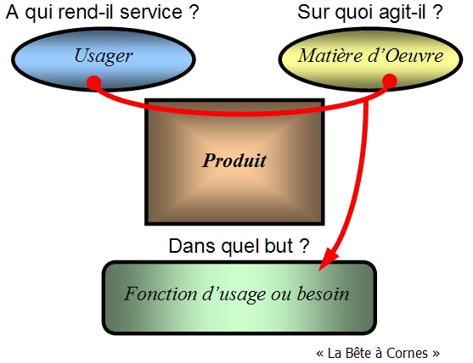
2) Les étapes de la démarche
a) Exprimer les buts de l'étude et ses limites

Slide 13
2) Les étapes de la démarche
a) Exprimer les buts de l'étude et ses limites
A qui rend-il service ?
Sur quoi agit-il ?
Vigneron
Une branche
Sécateur électronique
Couper une branche
Dans quel but le système existe-t-il ?

Slide 14
2) Les étapes de la démarche
b) Exprimer les services à rendre par le Cahier des Charges fonctionnel
Outil Diagramme Pieuvre
  Graphe des interactions
  Outil graphique
  Au centre : produit
  Autour : éléments du milieu extérieur
  Relations entre produit et éléments = fonctions

Slide 15
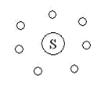
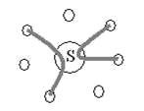
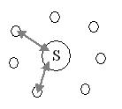
2) Les étapes de la démarche
b) Exprimer les services à rendre par le Cahier des Charges fonctionnel
1. Identifier éléments du milieu extérieur
2. Déterminer fonctions principales
3. Déterminer les fonctions contraintes

Slide 16
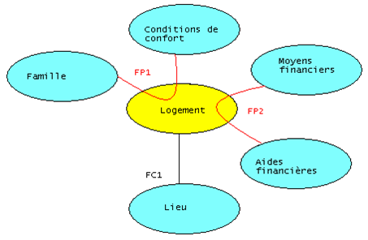
2) Les étapes de la démarche
b) Exprimer les services à rendre par le Cahier des Charges fonctionnel
2 types de fonctions :
  Fonctions principales (FP),
  Fonctions contraintes (FC).
FP1 : Loger une famille dans les conditions normales de confort.
FP2 : Définir le logement en fonction des moyens financiers disponibles et des aides associées au type de logement.
FC1 : Respecter les contraintes de lieu d’habitation actuelle.

Slide 17
2) Les étapes de la démarche
c) Élaborer le plan d'action
Outil Tableau Fonctionnel
  Créé à partir du diagramme pieuvre
  Met en relation sous forme de tableau : éléments constitutifs et fonctions.

Slide 18
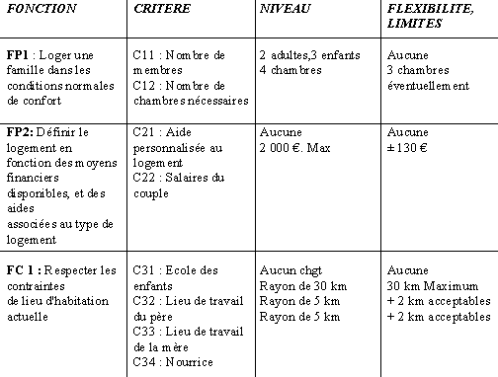
2) Les étapes de la démarche

Slide 19
2) Les étapes de la démarche
d) Trouver la meilleure solution
Outil Arbres des voies technologiques
  Structurer la meilleure solution : celle qui répond aux exigences de l'utilisateur
  Choix des principes Juste Nécessaires
  Élaboration d’un guide de conception (ré-utilisabilité)

Slide 20
2) Les étapes de la démarche
d) Trouver la meilleure solution
1° Prendre une fonction
2° Expression des principes possibles
FONCTION
Principe 1
FONCTION
Principe 2
Principe 3

Slide 21
2) Les étapes de la démarche
d) Trouver la meilleure solution
3° Sélection des principes/critères
Principe 1
Retenu
FONCTION
Principe 2
Non retenu
Principe 3
Retenu

Slide 22
2) Les étapes de la démarche
d) Trouver la meilleure solution
4° Évaluation du juste nécessaire
Principe 1
JN = A
FONCTION
Principe 2
Principe 3
JN = B

Slide 23
2) Les étapes de la démarche
d) Trouver la meilleure solution
5 ° Expression des fonctions/principes retenus
Fct 1.1
Principe 1
Fct 1.2
FONCTION
Fct 1.3
Principe 2
Principe 3

Slide 24
2) Les étapes de la démarche
d) Trouver la meilleure solution
6° Pour chaque fonction élémentaire, expression des principes
Principe X
Fct 1.1
Principe Y
Principe Z
Principe 1
Fct 1.2
FONCTION
Fct 1.3
Principe 2
Principe 3

Slide 25
III - Les outils logiciels

Slide 26
1) APTE-AVT
APTE – AVT est outil d'aide à la spécification, la conception, la modélisation et la validation de systèmes complexes et processus de décisions
Basé sur une approche système, intégrant l’analyse fonctionnelle
Axé sur la logique de l'Arbre des Voies Technologiques de la méthode

Slide 27
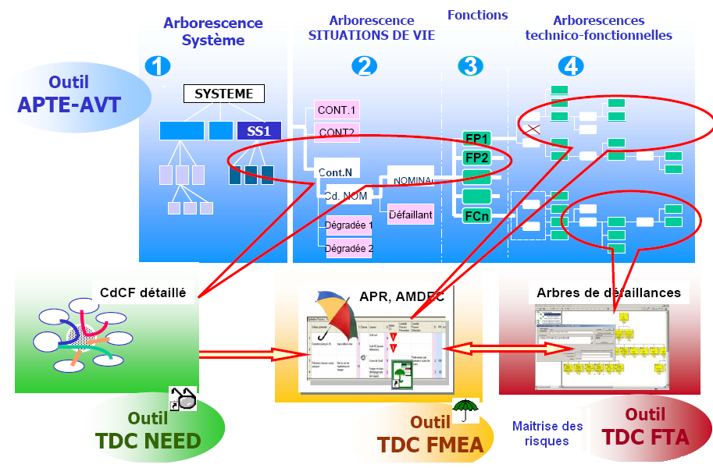

Slide 28
2) TDC Need
TDC est éditeur de logiciels dans le domaine des méthodologies de conception de nouveaux produits
TDC Need : Logiciel d’analyse fonctionnelle du besoin
TDC Software commercialise ses logiciels via un réseau de partenaires, qui réalisent la personnalisation de ces logiciels à la méthodologie et aux habitudes de chaque client

Slide 29
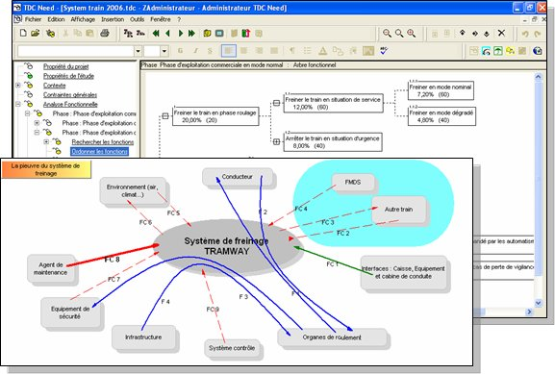
2) TDC Need

Slide 30
Conclusion
Méthode intéressante car applicable à tous les projets
Mais reste-t-elle toujours d’actualité face aux méthodes émergentes (méthode Agile) ?
Quelles sont les limites de l’application de cette méthode aux projets informatiques ?

Slide 31
Sources
http://www.tdc.fr/
http://www.methode-apte.com/
http://fr.wikipedia.org/wiki/APTE

